Slide 1


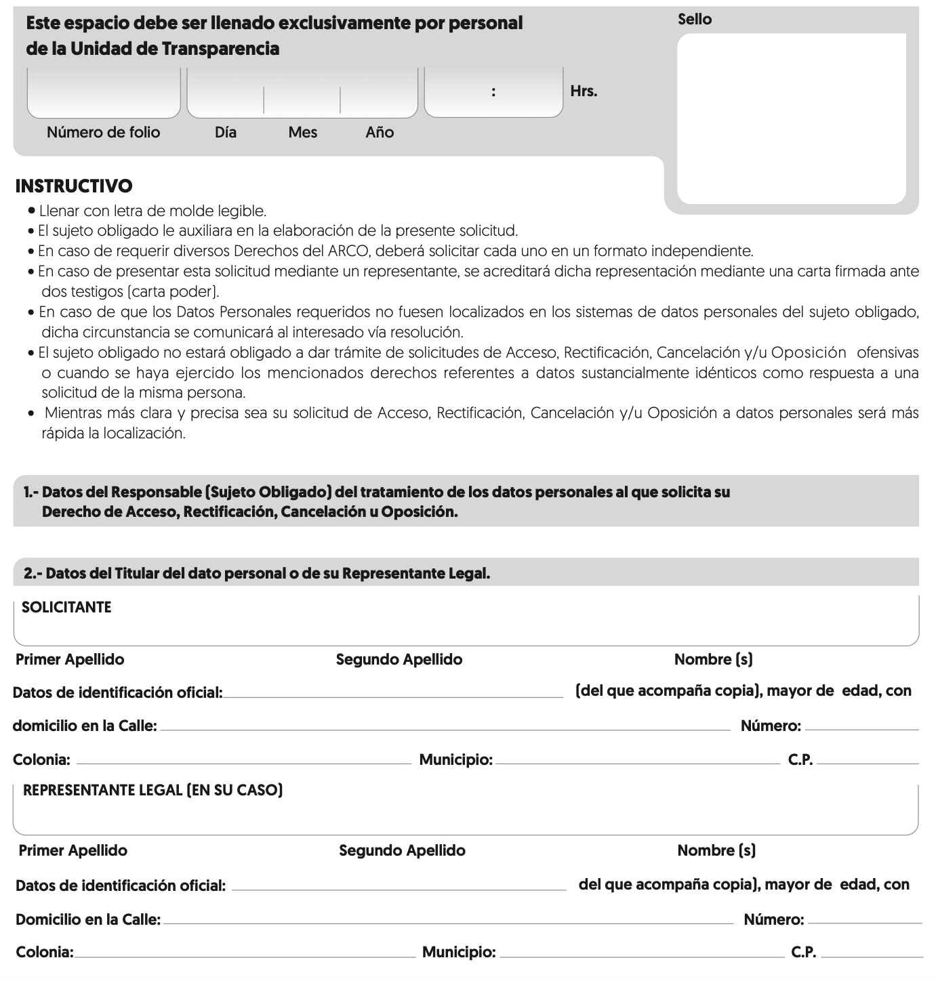

FORMATO DE SOLICITUD
ACCESO, RECTIFICACIÓN, CANCELACIÓN Y/U OPOSICIÓN DE DATOS PERSONALES.

Slide 2
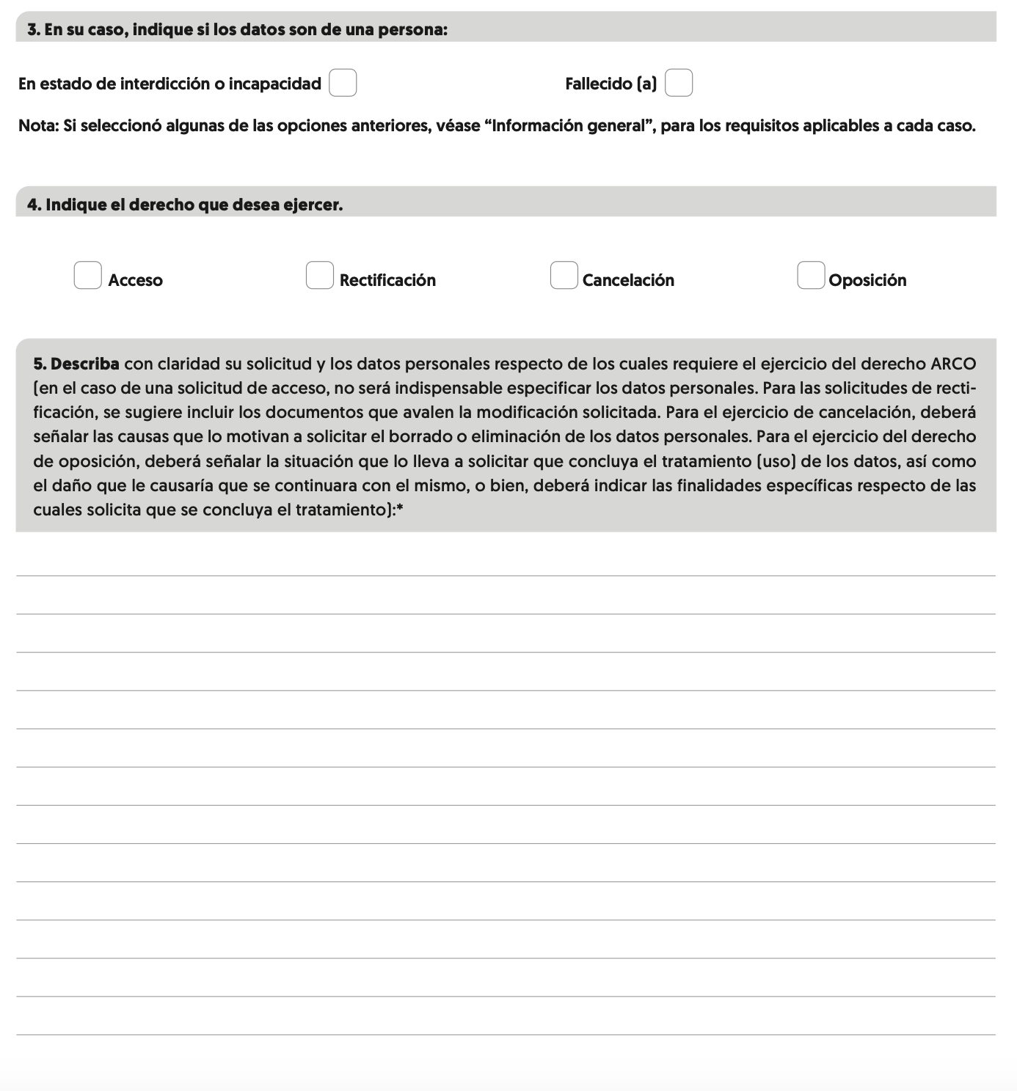

FORMATO DE SOLICITUD
ACCESO, RECTIFICACIÓN, CANCELACIÓN Y/U OPOSICIÓN DE DATOS PERSONALES.

Slide 3
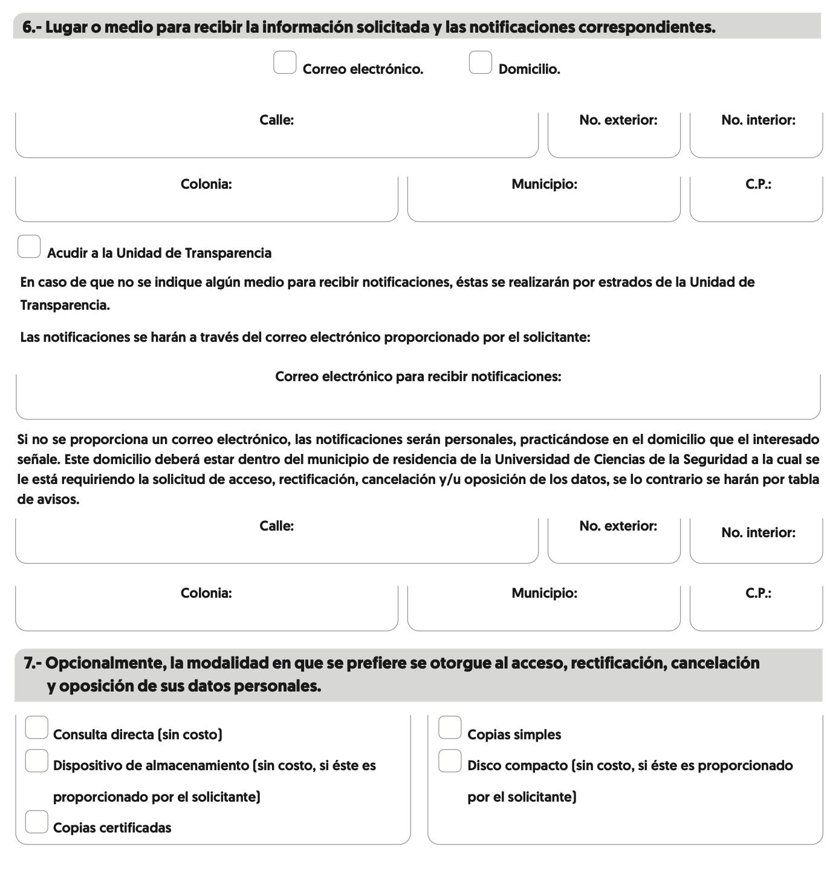
FORMATO DE SOLICITUD
ACCESO, RECTIFICACIÓN, CANCELACIÓN Y/U OPOSICIÓN DE DATOS PERSONALES.
Si no se proporciona un correo electrónico, las notificaciones serán personales, practicándose en el domicilio que el interesado señale. Este domicilio deberá estar dentro del Municipio de Pesqueria, N.L. a la cual se le está requiriendo la solicitud de acceso, rectificación, cancelación y/u oposición de los datos, se lo contrario se harán por tabla de avisos.

Slide 4

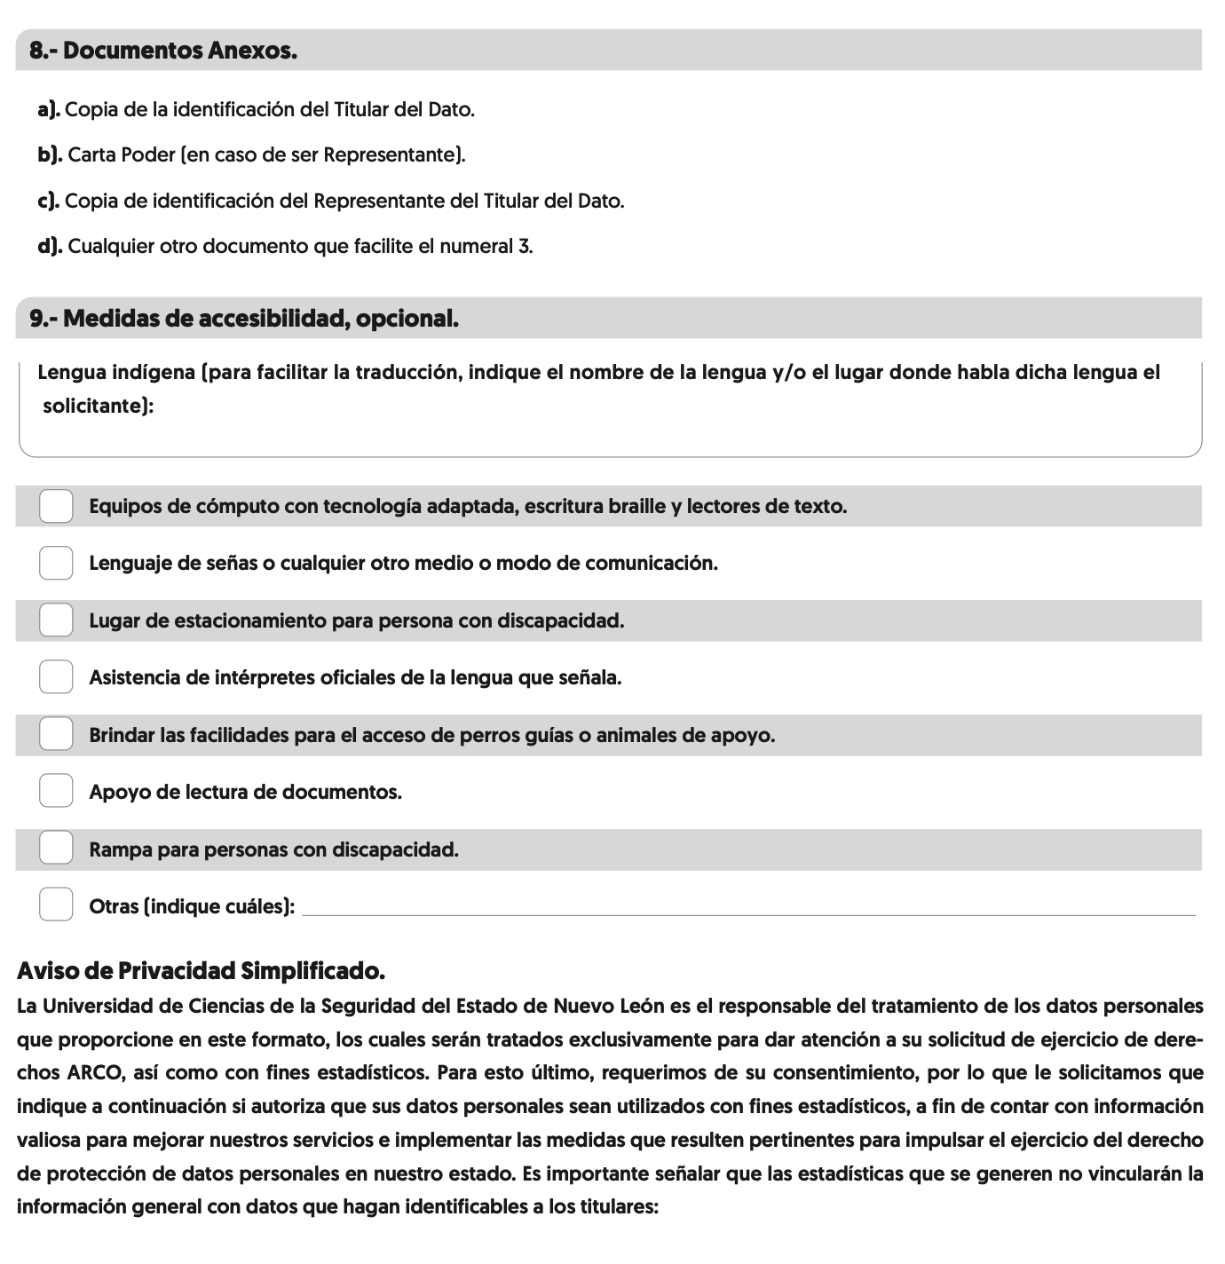
FORMATO DE SOLICITUD
ACCESO, RECTIFICACIÓN, CANCELACIÓN Y/U OPOSICIÓN DE DATOS PERSONALES.

Slide 5
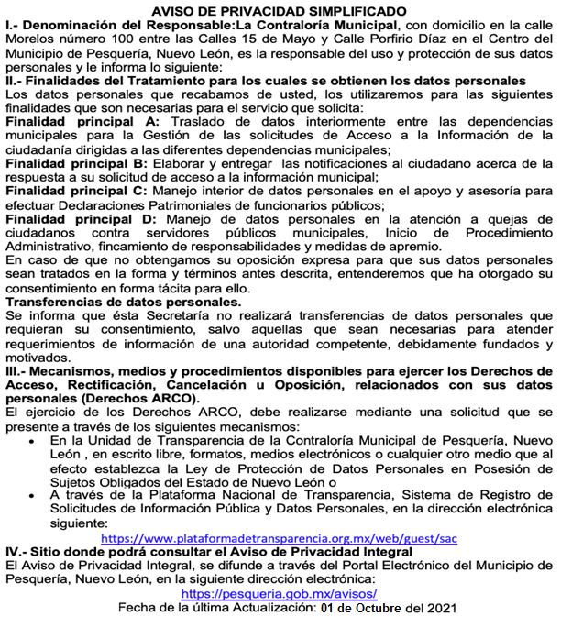
FORMATO DE SOLICITUD
ACCESO, RECTIFICACIÓN, CANCELACIÓN Y/U OPOSICIÓN DE DATOS PERSONALES.

Slide 6
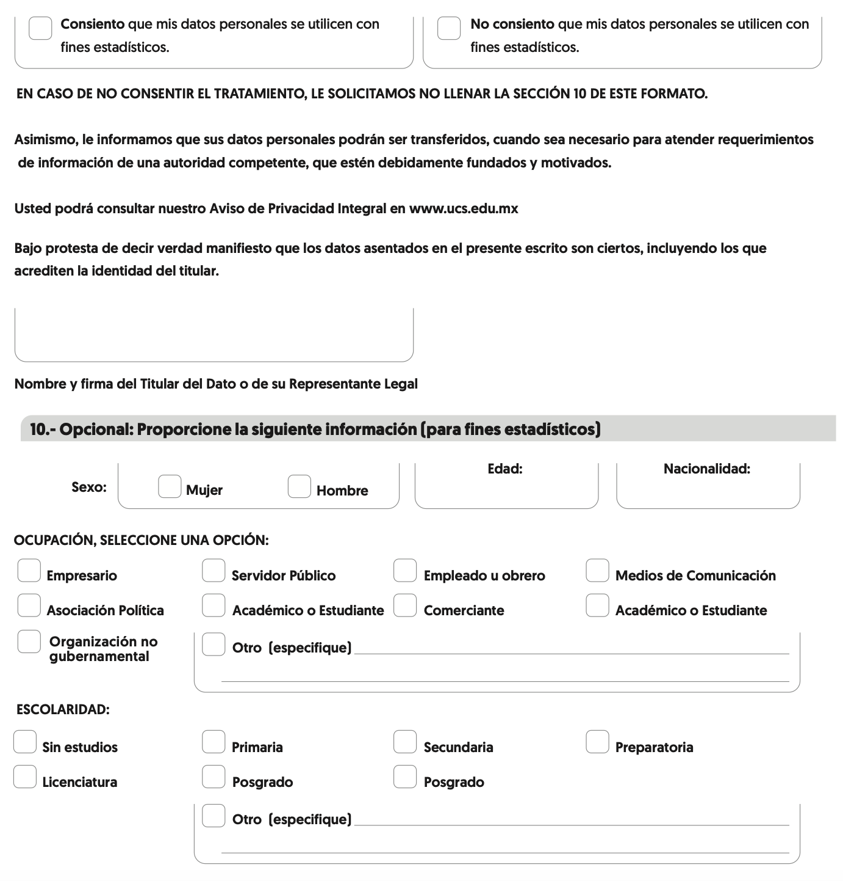
FORMATO DE SOLICITUD
ACCESO, RECTIFICACIÓN, CANCELACIÓN Y/U OPOSICIÓN DE DATOS PERSONALES.
Usted podrá consultar nuestro Aviso de Privacidad Integral en www.pesqueria.gob.mx/avisos

Slide 7
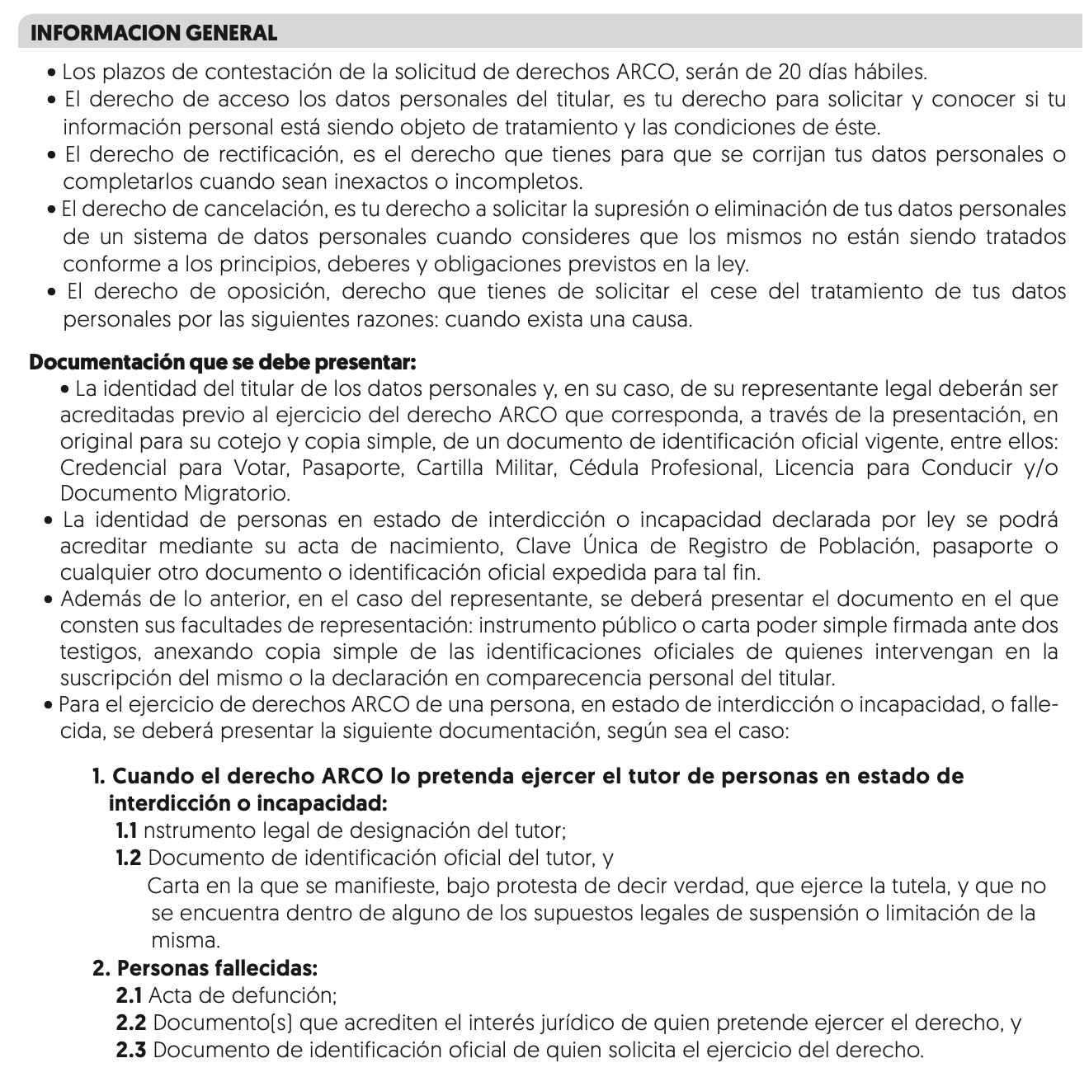
FORMATO DE SOLICITUD
ACCESO, RECTIFICACIÓN, CANCELACIÓN Y/U OPOSICIÓN DE DATOS PERSONALES.

